Slide 1

Pacemaker!?!
ULFG Branch 1
Directed by : Dr. Mohammad Khalil
Presented by : Jihad Nasser + Aya Saiid

Slide 2
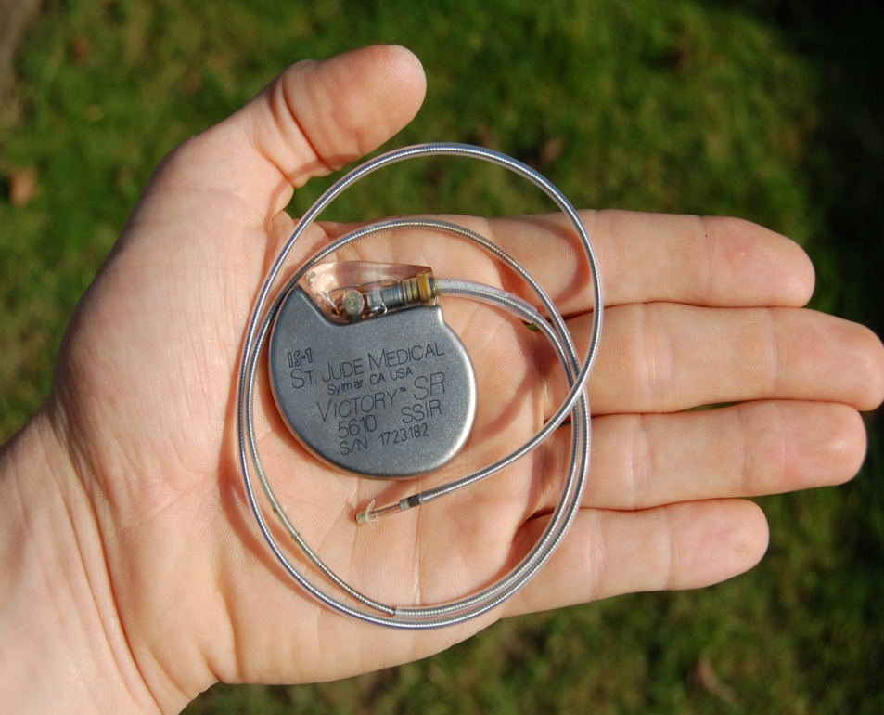
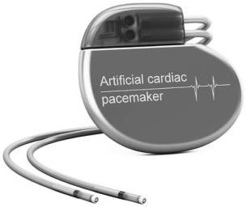
Introduction
Definition du Pacemaker.
Un peu d’histoire.
Development du Pacemaker.
Générateur du stimulateur cardiaque
Sondes de stimulation

Slide 3
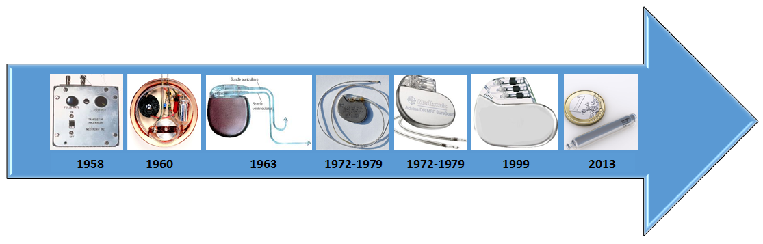
Evolution Du Pacemaker

Slide 4
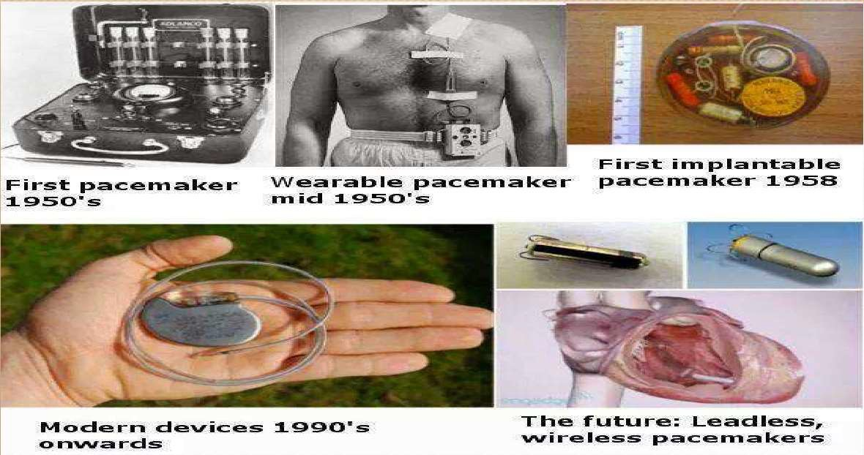

Slide 5
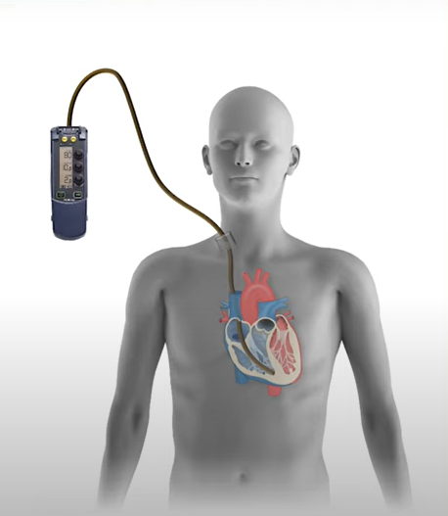
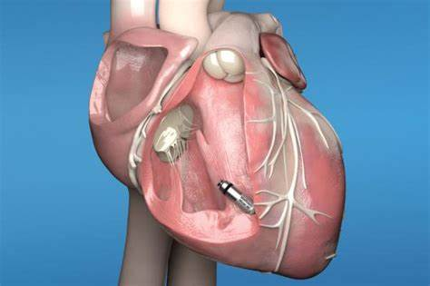
Autres exemples d’un Pacemaker
Pacemaker 2013

Slide 6
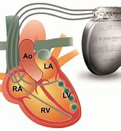
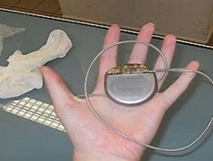
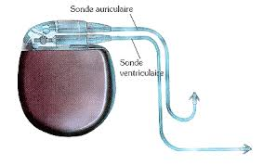
Types Des Pacemaker
Stimulateur cardiaque simple chambre.
Stimulateur cardiaque double chambre.
Stimulateur cardiaque bi ventriculaire.

Slide 7
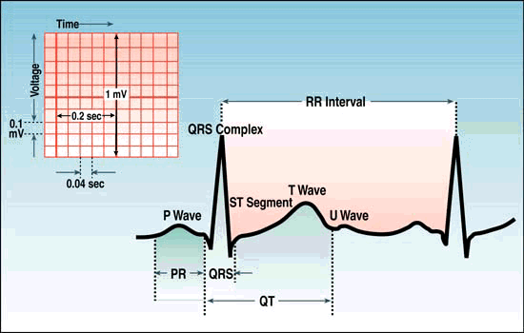
ECG:

Slide 8
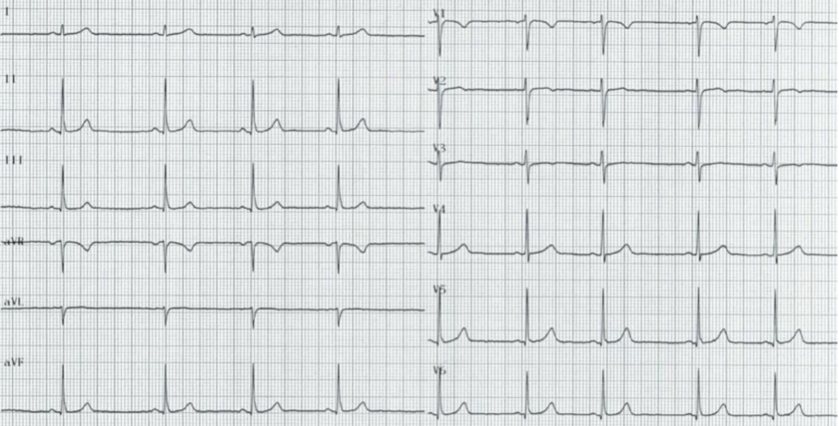
Cause de besoin d’un Pacemaker

Slide 9
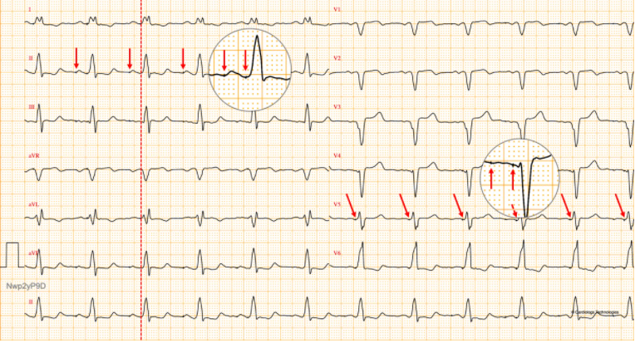
bradycardie

Slide 10
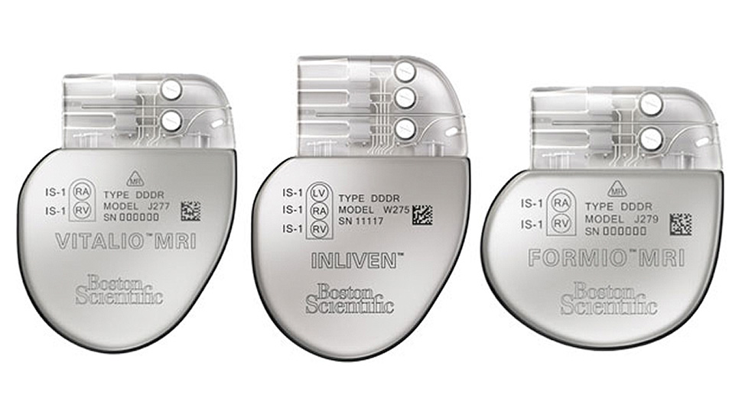
une fréquence cardiaque plus lente que d’habitude (bradycardie);
de longues pauses entre battements (bloc cardiaque).
un rythme irrégulier basculant entre des battements de cœur lents (bradycardie) et des battements rapides (tachycardie).

Slide 11
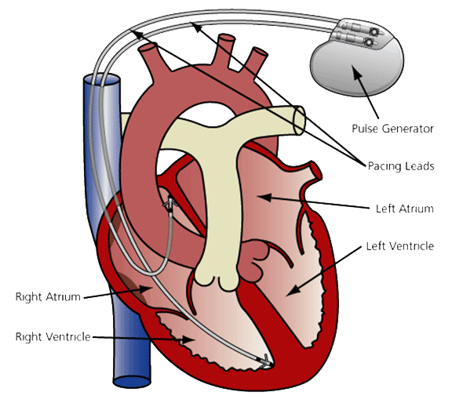
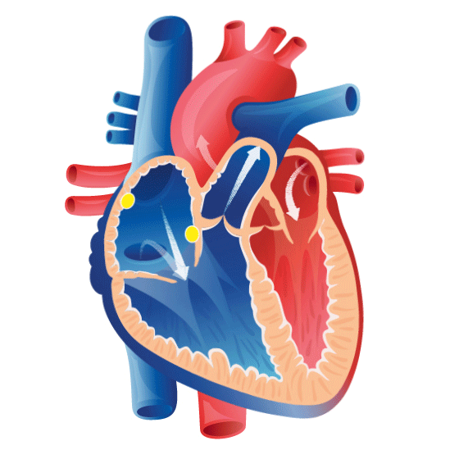
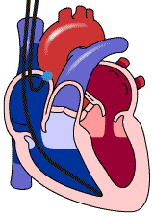
Comment fonctionnent

Slide 12
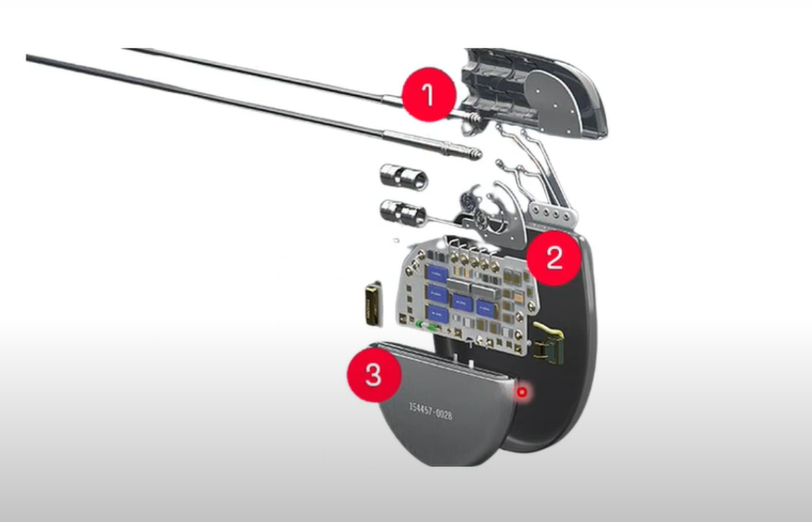
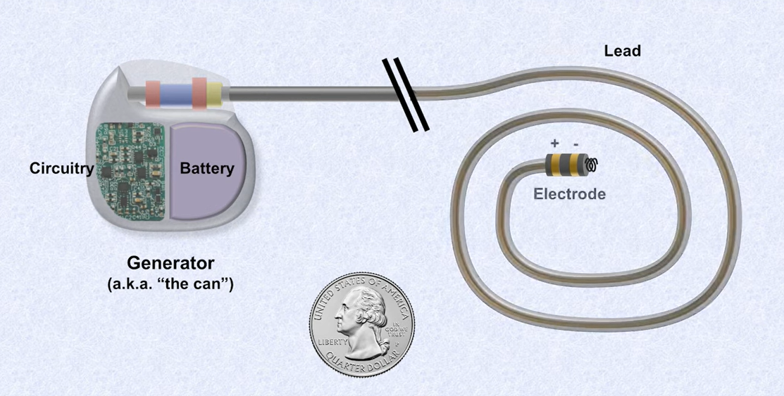
Pacemaker en Electronique
Board électronique.
Battery.
Leads
Nous parlons un peu sur son board électronique et son Block Diagramme dans la slides suivant

Slide 13
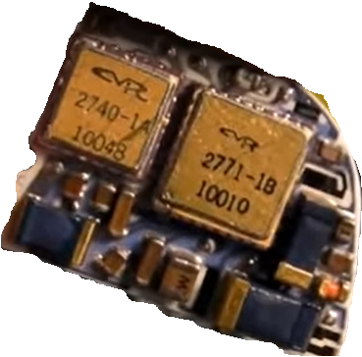
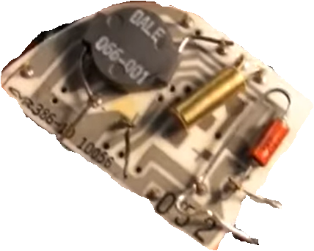
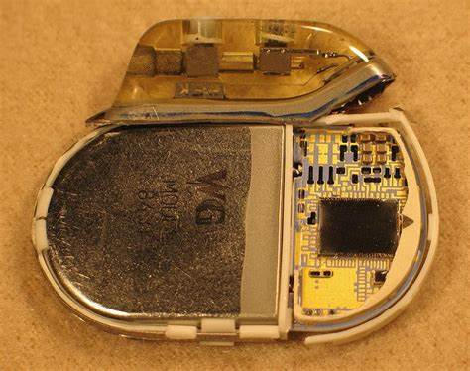

Board Electronique
Black carbon composite traces
Transient voltage suppressor
Output to the outside of the case
ICs
Ground
10 µF
70 µF
1 million Henry inductor
Quartz crystal
100 µF
Read Switch
Battery

Slide 14
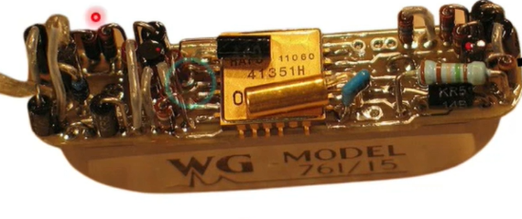
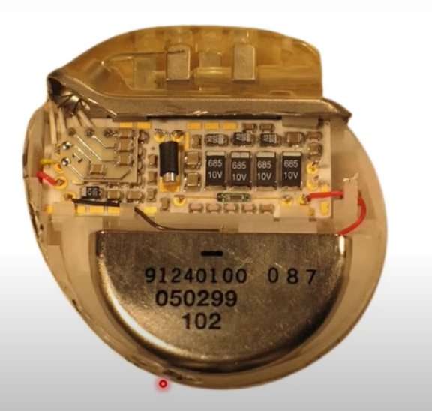
Ce circuit se compose d'un amplificateur différentiel, d'un filtre, d'un décaleur de niveau, d'un circuit de synchronisation
Microcontrôleur
circuit ECG
Mémoire pour enregistrer toute anomalie du rythme cardiaque. Circuit de sortie

Slide 15
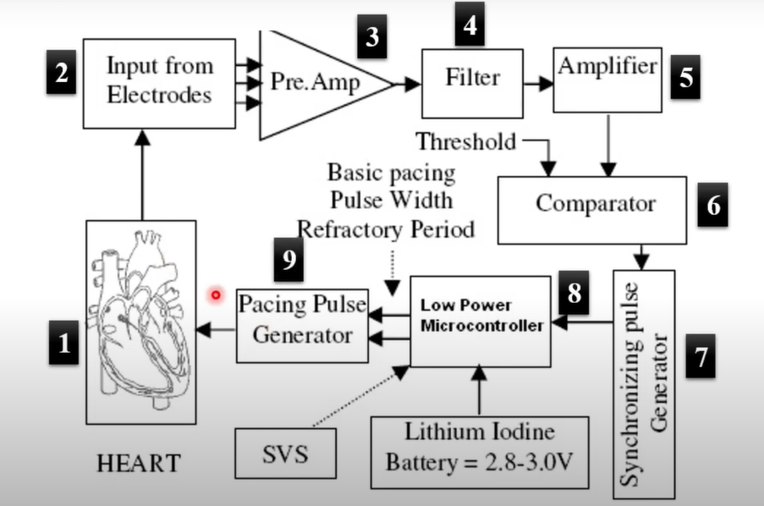
Block Diagram

Slide 16
Batteries:
Des piles à base du lithium.
Les stimulateurs à propulsion nucléaire (source de plutonium 238).

Slide 17
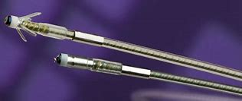
Sondes :
Les sondes de stimulateur cardiaque sont des conducteurs électriques (fils) recouverts d'isolant.

Slide 18
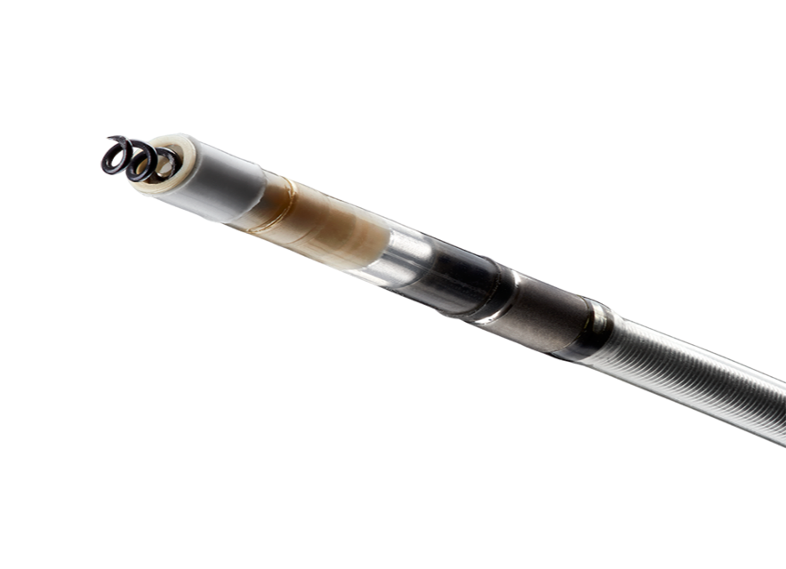
Fixation active:
dans la fixation active, une vis (également appelée hélice) est utilisée pour fixer la sonde au cœur.

Slide 19
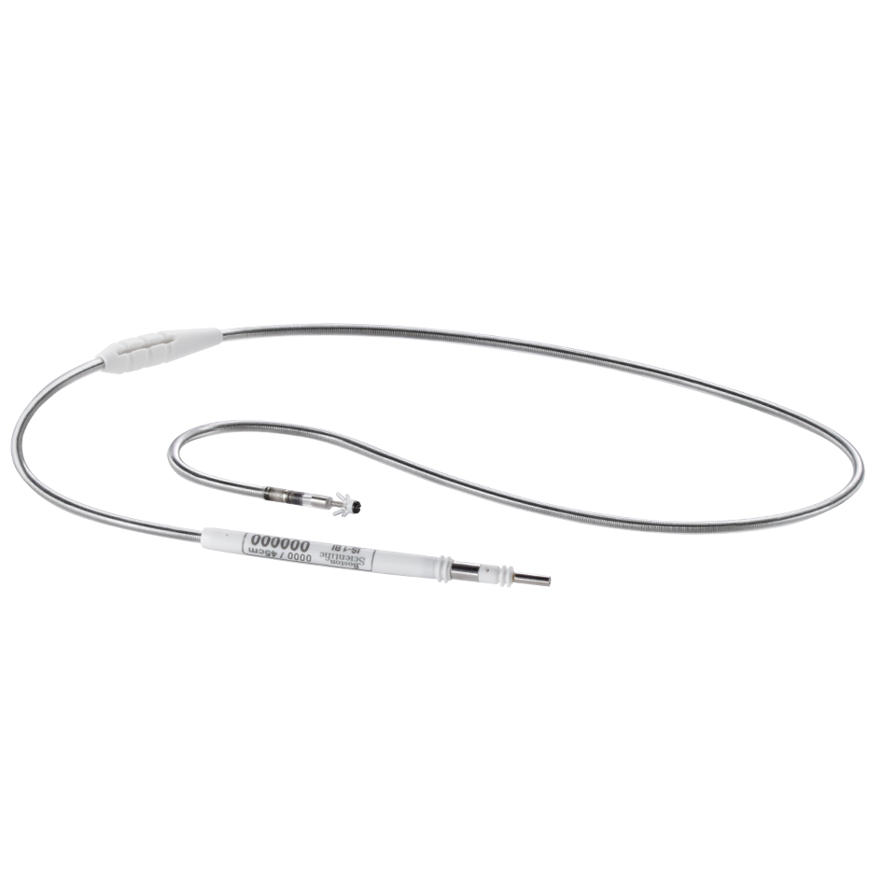
Fixation passive :
Dans la fixation passive, le plomb a des dents, qui sont conçues pour engager les trabécules sur la surface interne du cœur

Slide 20
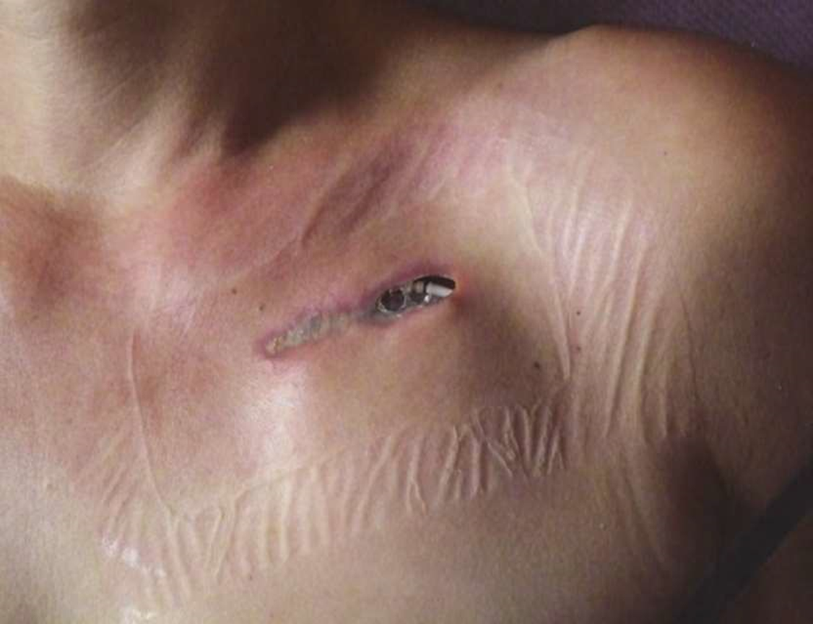
Implementation:

Slide 21
Avantages et Inconvénients :
Le stimulateur cardiaque utilise des impulsions électriques pour stimuler un rythme plus rapide.
Assure une belle vie pour les gents qui ont des problèmes dans le rythme cardiaque.
Efficacité cardiaque : (Le stimulateur bi ventriculaire).
Procedure Risks .
Ajustements du mode de vie.

Slide 22
Thank You <3

